Slide 1
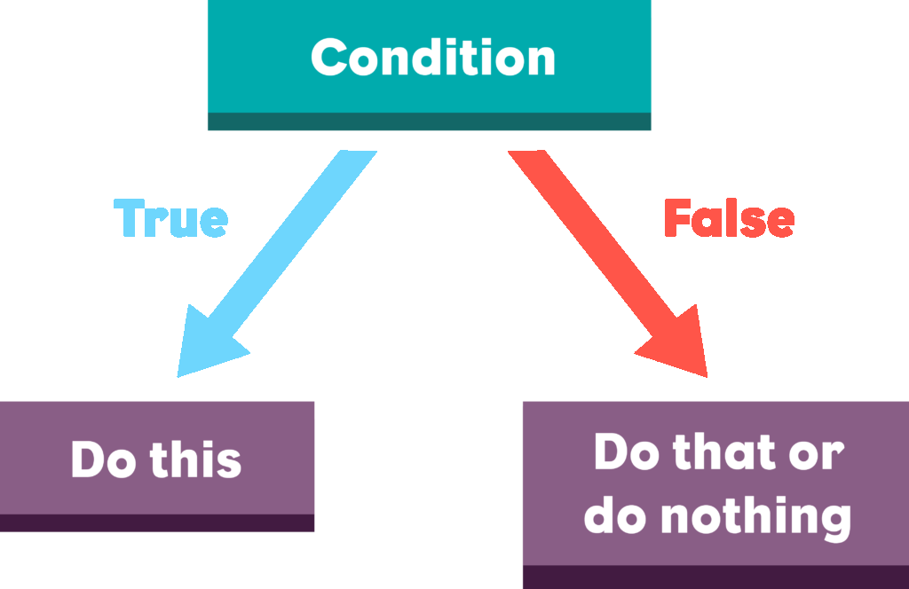

Условни конструкции
Логически изрази и проверки. Условна конструкция if-else
СофтУни
Преподавателски екип
Software University
http://softuni.bg

Slide 2
Имате въпроси?
sli.do
#pb-sept

Slide 3
Съдържание
Логически изрази и проверки
Оператори за сравнение: <, >, ==, !=, …
Конструкции if и if-else
Серия от проверки – else-if
Живот на променлива
Дебъгване
Решаване на изпитни задачи

Slide 4
==
Логически изрази и проверки
Оператори за сравнение

Slide 5
Оператори за сравнение
Оператор | Означение | Работи за
Равенство | == | числа, дати, други сравними типове
Различно | !=
По-голямо | >
По-голямо или равно | >=
По-малко | <
По-малко или равно | <=

Slide 6
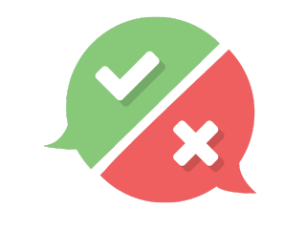
Сравняване на стойности (1)
В програмирането можем да сравняваме стойности
Резултатът от логическите изрази е true или false
int a = 5;
int b = 10;
Console.WriteLine(a < b);
Console.WriteLine(a > 0);
Console.WriteLine(a > 100);
Console.WriteLine(a < a);
Console.WriteLine(a <= 5);
Console.WriteLine(b == 2 * a);
// true
// true
// false
// false
// true
// true

Slide 7
Сравняване на стойности (2)
Сравняване на текст чрез оператор за равенство (==)
string a = "Examplе";
string b = a;
Console.WriteLine(a == b);
// true
Въвеждане на еднаква стойност
string a = Console.ReadLine();
string b = Console.ReadLine();
Console.WriteLine(a == b);
// true

Slide 8
Сравняване на стойности (3)
Променливи от тип string можем да сравняваме и чрез метода Equals
Въвеждане на еднаква стойност
string a = Console.ReadLine();
string b = Console.ReadLine();
Console.WriteLine(a.Equals(b));
// true

Slide 9
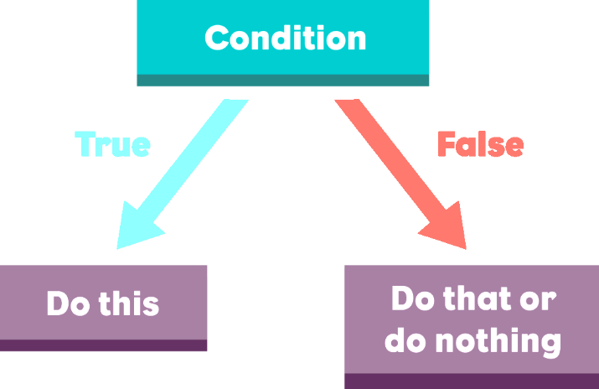
Условни конструкции
Прости проверки

Slide 10
Прости проверки
Често проверяваме условия и извършваме действия според резултата
Резултатът е true или false
Условие (булев израз)
if (...)
{
// код за изпълнение
}
Код за изпълнение при вярност на условието

Slide 11



Отлична оценка - условие
Напишете програма, която:
Чете оценка (число), въведена от потребителя
Проверява дали е отлична
Извежда "Excellent", ако оценката е по-голяма или равна на 5.50
Пример:
4
няма изход
5.50
Excellent

Slide 12
Отлична оценка - решение
double grade = double.Parse(Console.ReadLine());
if (grade >= 5.50)
{
Console.WriteLine("Excellent!");
}
Тестване на решението: https://judge.softuni.bg/Contests/Practice/Index/1012#0

Slide 13
Прости проверки – if-else
При невярност (false) на условието, можем да изпълним други действия – чрез еlse конструкция
if (...)
{
// код за изпълнение
}
else
{
// код за изпълнение
}
Код за изпълнение при невярност на условието

Slide 14
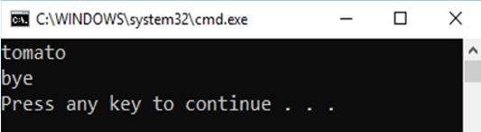
Блок от код (1)
Къдравите скоби { } въвеждат блок (група команди)
Ако конструкция if няма скоби, се изпълнява само следващият ред
string color = "red";
if (color == "red")
Console.WriteLine("tomato");
else if (color == "yellow")
Console.WriteLine("banana");
Console.WriteLine("bye");
Изпълнява се винаги – не е част от if/else конструкцията

Slide 15
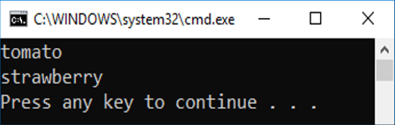
Блок от код (2)
Ако включим скоби, се изпълнява съответния блок
string color = "red";
if (color == "red")
{
Console.WriteLine("tomato");
Console.WriteLine("strawberry");
}
else if (color == "yellow")
{
Console.WriteLine("banana");
Console.WriteLine("bye");
}
Изпълняват се редовете в съответния блок

Slide 16


Четно или нечетно число – условие
Напишете програма, която:
Проверява дали едно число е четно или нечетно
Ако е четно извежда "even"
Ако е нечетно извежда "odd"
Пример:
4
even
7
odd

Slide 17
Четно или нечетно – решение
int num = int.Parse(Console.ReadLine());
if (num % 2 == 0)
{
Console.WriteLine("even");
}
else
{
Console.WriteLine("odd");
}
Тестване на решението: https://judge.softuni.bg/Contests/Practice/Index/1012#1

Slide 18

По-голямото число – условие
Напишете програма, която:
Чете две цели числа
Извежда "Greater number: "
Долепя по-голямото от тях
Пример:
5
8
7
3
8
7

Slide 19
По-голямото число – решение
int num1 = int.Parse(Console.ReadLine());
int num2 = int.Parse(Console.ReadLine());
if (num1 > num2)
Console.WriteLine("Greater number: " + num1);
else
Console.WriteLine("Greater number: " + num2);
Тестване на решението: https://judge.softuni.bg/Contests/Practice/Index/1012#2

Slide 20

Серии от проверки
По-сложни условни конструкции

Slide 21

Серии от проверки
Конструкцията if/else-if/else… може да е в серия
При истинност на едно условие, не се продължава към проверяване на следващите
if (...)
// код за изпълнение
else if (...)
// код за изпъленение
else if (...)
// код

Slide 22
Серия от проверки - пример
Програмата проверява първото условие, установява,
че е вярно и приключва
int a = 7;
if (a > 4)
Console.WriteLine("Bigger than 4");
else if (a > 5)
Console.WriteLine("Bigger than 5");
else
Console.WriteLine("Equal to 7");
Извежда се само "Bigger than 4"

Slide 23
Число от 1 до 9 с текст - условие
Напишете програма, която:
Чете цяло число, въведено от потребителя
Проверява неговата стойност [1,9]
Ако числото е по-голямо от 9 извежда "number too big"
Извежда стойността с текст
Пример:
7
seven
10
number too big

Slide 24
Число от 1 до 9 с текст - решение
int num = int.Parse(Console.ReadLine());
if (num == 1) Console.WriteLine("one");
else if (num == 2) Console.WriteLine("two");
else if (num == 3) Console.WriteLine("three");
// TODO: add more conditions
else Console.WriteLine("number too big");
Тестване на решението: https://judge.softuni.bg/Contests/Practice/Index/1012#3

Slide 25

Живот на променлива
Диапазон на използване

Slide 26
Живот на променлива
Обхват, в който може да бъде използвана
Пример: Променливата salary съществува само в блока от код на if-конструкцията
string currentDay = "Monday";
if (currentDay == "Monday")
{
double salary = double.Parse(Console.ReadLine());
}
Console.WriteLine(salary);
// Error!

Slide 27
Условни конструкции
Решаване на задачи в клас (лаб)

Slide 28
Лица на фигури
Напишете програма, която:
Прочита вид на геометрична фигура ("square", "rectangle", "circle" или "triangle")
Пресмята лицето спрямо вида на фигурата
Примерен вход и изход:
square
5
25
rectangle
7
2.5
17.5

Slide 29
Лица на фигури – решение
string shape = Console.ReadLine();
double area = 0;
if(shape == "square")
double side = double.Parse(Console.ReadLine());
area = side * side;
else if(shape == "rectangle")
double sideA = double.Parse(Console.ReadLine());
double sideB = double.Parse(Console.ReadLine());
area = sideA * sideB;
//TODO: add more conditions
Console.WriteLine(area);
Тестване на решението: https://judge.softuni.bg/Contests/Practice/Index/1012#7

Slide 30

Дебъгване
Прости операции с дебъгер

Slide 31
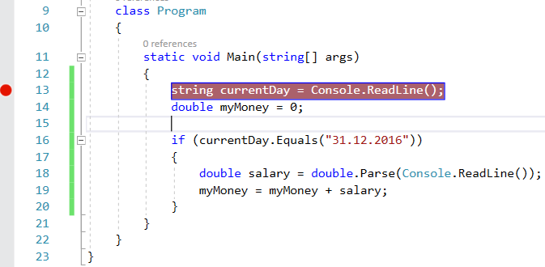
Дебъгване
Процес на проследяване на изпълнението на
програмата
Това ни позволява да откриваме грешки (бъгове)
Breakpoint

Slide 32
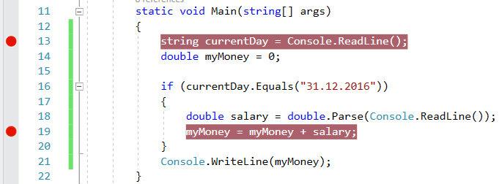
Дебъгване във Visual Studio
Натискане на [F5] ще стартира програмата в debug режим
Можем да преминем към следващата стъпка с [F10]
Можем да създаваме [F9] стопери – breakpoints
До тях можем директно да стигнем използвайки [F9]

Slide 33
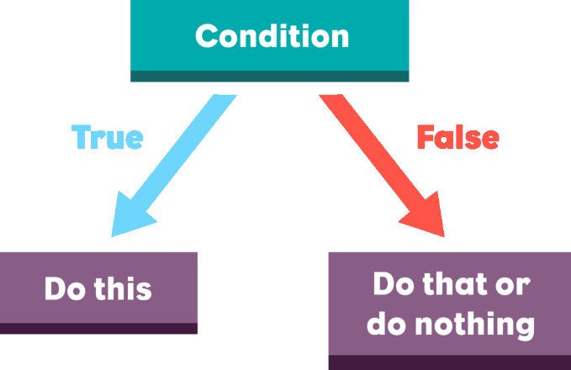
Условни конструкции
Решаване на задачи в клас(лаб)

Slide 34

Какво научихме днес?
Конструкции за проверка на условие – if и if-else:
if (условие)
{
група команди;
}
else if (условие2)
{
група команди;
}
else
{
група команди;
}
if (условие)
единична команда;
else if (условие2)
единична команда;
else if (условие3)
единична команда;
else if (условие4)
единична команда;
else if (условие5)
единична команда;
else
единична команда;

Slide 35
https://softuni.bg/courses/programming-basics

Slide 36






СофтУни диамантени партньори

Slide 37






СофтУни диамантени партньори

Slide 38

Лиценз
Настоящият курс (слайдове, примери, видео, задачи и др.) се разпространяват под свободен лиценз "Creative Commons Attribution-NonCommercial-ShareAlike 4.0 International"
Благодарности: настоящият материал може да съдържа части от следните източници
Книга "Основи на програмирането със Java" от Светлин Наков и колектив с лиценз CC-BY-SA

Slide 39
Обучения в СофтУни
Software University – High-Quality Education, Profession and Job for Software Developers
softuni.bg
Software University Foundation
http://softuni.foundation/
Software University @ Facebook
facebook.com/SoftwareUniversity
Software University Forums
forum.softuni.bg

